Slide 1
Audiência Pública – Representantes Comerciais – Lei 4886/1965
Prazo prescricional
Segurança jurídica
Tributação

Slide 2
Prazo Prescricional Aplicado ao Pagamento de Verbas Indenizatórias
Há um posicionamento desequilibrado de mercado: que a indenização por rescisão de contrato deve ter como base todo o tempo (sem qualquer limitação) em que exercida a representação comercial, aplicando-se 1/12 avos de todo o valor recebido ao longo do contrato.
Esta verba pode ser reclamada pelo representante até 5 anos após o término do contrato de representação comercial. Este é o prazo para exercício do direito de ação.

Slide 3
Prazo Prescricional Aplicado ao Pagamento de Verbas Indenizatórias
Por exemplo: início do contrato em 1990, rescindido em 2015. O representante pode ingressar com a ação até 2020, requerendo os 1/12 de todo o período, desde o início (1990), 25 anos atrás.
Nota-se que tal tratamento é até mesmo mais privilegiado que o concedido aos empregados (regidos pela CLT), regime no qual o empregado deve reclamar seus direitos em até 2 anos após a rescisão do vínculo, podendo pleitear, porém, verbas dos últimos 5 anos (e não de toda a relação).

Slide 4
Prazo Prescricional Aplicado ao Pagamento de Verbas Indenizatórias
Esse tratamento é mais vantajoso que o próprio prazo geral do Código Civil (10 anos).
Para corrigir tal deturpação, a ABAD já havia emitido notas técnicas relativas ao PLS 462/2016 e PL 8202/17, especificamente, para limitar a base de cálculo da indenização aos últimos 5 (cinco) anos, e concedendo ao representante o prazo para exercício do direito em 2 (dois) anos, igualando-se, portanto, à situação jurídica do empregado, tornando, assim, a questão mais equilibrada.

Slide 5
Prazo Prescricional Aplicado ao Pagamento de Verbas Indenizatórias
Para esse efeito, sugere-se a alteração dos artigos 27, “j” e 44, parágrafo único da atual legislação, já antiga, e que necessita de reforma neste e em outros pontos.
Art. 27, “j- indenização devida ao representante pela rescisão do contrato fora dos casos previstos no art. 35, cujo montante não poderá ser inferior a 1/12 (um doze avos) do total da retribuição auferida durante os últimos 05 (cinco) anos em que exerceu a representação.”
Art. 44, p. único - Prescreve em 02 (dois) anos a ação do representante comercial para pleitear a retribuição que lhe é devida e os demais direitos que lhe são garantidos por esta lei. ”

Slide 6
Prazo Prescricional Aplicado ao Pagamento de Verbas Indenizatórias
Representante Comercial | Relação trabalhista
Tem 5 anos para exigir judicialmente indenização, a partir da rescisão do contrato | Tem 2 anos para exigir judicialmente indenização, a partir da rescisão do contrato
Retroage para o início da relação de representação, qualquer que seja o prazo (5,10,15,20 anos), superando até mesmo os 10 anos da prescrição geral do Código Civil. | Retroage 5 anos a partir do ajuizamento

Slide 7
Modernização da relação
Outra preocupação do setor refere-se à questão da estipulação de obrigações típicas que podem vir a ser entendidas como indutoras de vínculo empregatício, causando insegurança jurídica.
Nesse ponto, o PLS 462, ao trazer nova redação ao artigo 28, proporcionava segurança ao estabelecer que a obrigação do representante de participar de treinamentos, comparecer a reuniões, cumprir metas e usufruir de estrutura física para o exercício parcial da atividade de representação não retira a condição de autonomia do representante comercial, e, portanto, não configura relação de emprego:

Slide 8
Modernização da relação
“Art. 28. O representante comercial fica obrigado perante o representado, segundo as disposições do contrato ou, sendo este omisso, quando lhe for solicitado, a:
a) fornecer informações detalhadas sobre o andamento dos negócios a seu cargo;
b) dedicar-se à representação, de modo a expandir os negócios do representado e promover os seus produtos;
c) participar dos treinamentos oferecidos e custeados pela representada;

Slide 9
Modernização da relação
d) comparecer às reuniões previamente agendadas pela representada, que custeará as despesas decorrentes da necessária locomoção e hospedagem, salvo aqueles representantes que residirem na mesma cidade em que ocorrerem as reuniões;
e) zelar pelos equipamentos e mostruários que lhe forem confiados em regime de comodato, necessários ao exercício da atividade, admitidos os desgastes naturais decorrentes do uso.
Parágrafo único. A existência de cláusulas contratuais celebradas nos limites desta lei não retira a condição de autonomia do representante comercial, se celebradas de boa-fé entre os contratantes.”

Slide 10
Tributação dos Representantes Comerciais
Outro antigo pleito do setor de representação comercial, com apoio da ABAD, está retratado no PLS 5/2015, destinado a alterar o enquadramento do serviço de representação comercial do atual Anexo V para o Anexo III.
A tributação pelo atual Anexo V não é vantajosa para a maioria da categoria, podendo ser até superior em relação à carga tributária na modalidade do lucro presumido.
A redução da carga tributária, certamente, trará impacto positivo para toda a cadeia produtiva, beneficiando não apenas uma categoria específica, mas reduzindo, efetivamente, a carga de impostos sobre grande conjunto de produtos.

Slide 11
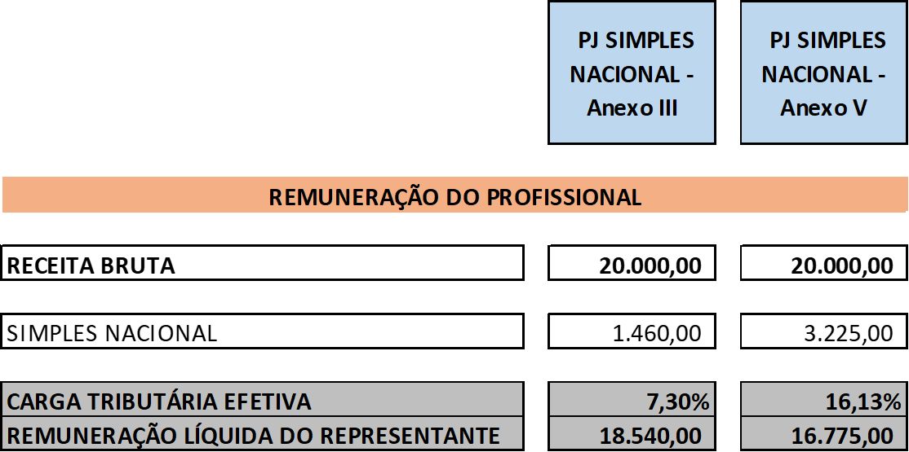
Tributação dos Representantes Comerciais
Outras atividades de intermediação, como a categoria dos corretores de seguros e de administração e locação de imóveis de terceiros, por exemplo, já são tributadas no Anexo III.

Slide 12
Quadro resumo
Tratamento equilibrado do prazo prescricional.
Modernização da lei para afastar o risco de vínculo empregatício em determinações usuais da relação que não afetam a autonomia do representante
Enquadramento tributário mais benéfico, equiparado a outras atividades de intermediação.

